Slide 1
资源信息学
第二 章 资源信息分析中的投影(下)
第六节 中心投影（赤平投影）

Slide 2
§2-4 球极透视投影
赤平投影的原理
概念及组成要素
赤平投影的特性
平面的赤平投影
直线的赤平投影
赤平投影作图方法
吴氏格网
赤平投影的画法
应用举例

Slide 3
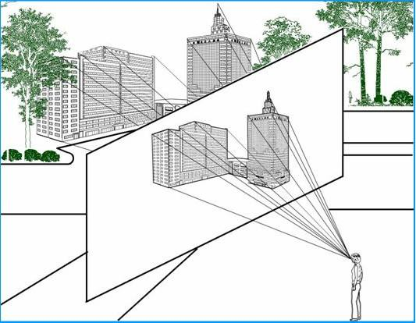
§2-6 球面透视投影
一、概述
透视投影属于中心投影。
透视投影图简称为透视图或透视，它是从某个投射中心将物体投射到单一投影面上所得到的图形。
透视投影是用中心投影法形成的投影图。
玻璃窗
建筑物
（画面）
视线
眼睛
透视图

Slide 4
目的：
为了表示面、线之间的空间方位，将空间要素转化到平面上。
把物体三维空间的几何要素（线、面）反映在投影平面上进行研究处理。(降维？)

Slide 5
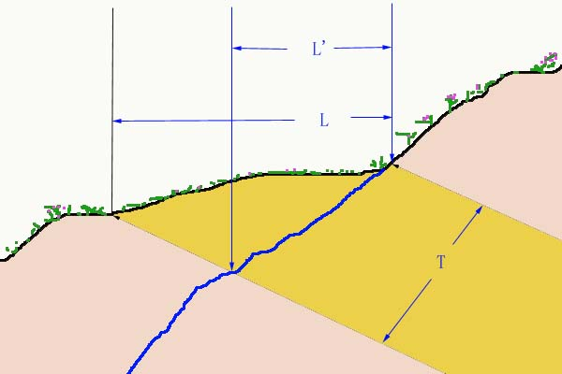
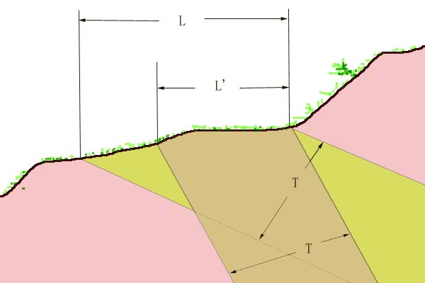
问题：有没有一种简单方法，求岩层真厚度？
岩层的厚度计算
（1）岩层倾向与坡向相反
L=T.cosβ/sin(α+β)
（2）岩层倾向与坡向相同，且α>β
L=T.cosβ/sin(α-β)
（3）岩层倾向与坡向相同，且α<β
L=T.cosβ/sin(β-α）

Slide 6
赤平投影的提出
设想空间有一平面，产状为220°∠30°，在该平面上任取一点O为圆心，任意长为半径，画一个空心圆球，叫投影球。则投影球的球面必将平面切成一个向西南倾斜30°的大圆。用投影球反映物体空间几何要素的方法叫球面投影。球面投影可直观表现出物体的空间产状，但它是一种立体透视图，不仅难绘制，也无法从图中直接读取产状。为消除上述缺陷，就需要化球面投影为平面投影-赤平投影
极射赤平投影是把物体放在球心，将物体上各部分的位置投影到球面上，然后再把它们投影到赤道平面，化立体为平面。

Slide 7
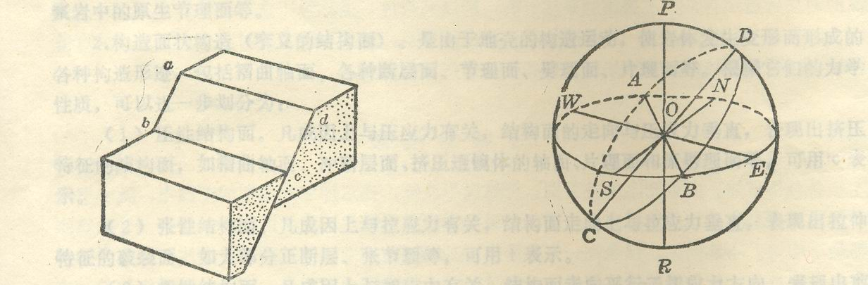
赤平极射投影原理
空间有一个倾斜平面abcd，其走向300°，倾向210°，倾角60°。将这个平面放到圆球中去，并要它过球心O，这个平面必然与圆球面相交，它们的交线是一个圆，圆的半径等于圆球的半径。

Slide 8
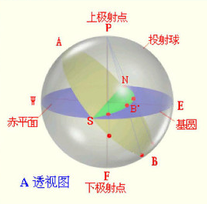
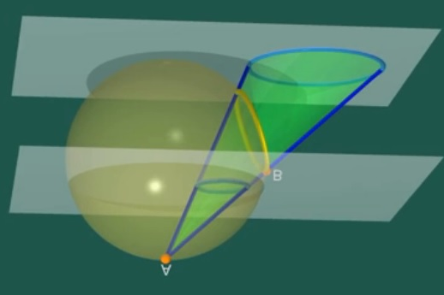
初识球极投影-也叫赤平投影
球面透视投影是一种中心投影。
以过赤道的平面为投影面，以球的一极为投影中心，这种投影称为球极透视投影。
利用球面投影的特性和方法可以求解直线与直线，直线与平面，平面与平面间的夹角。
特定：方法简便、直观、是一种形象、综合的定量图解。在构造地质、工程地质、结晶学和航海上被广泛地应用。

Slide 9
空间中面和线的赤平面投影
赤平面：过球心的水平面与球相交所得到的圆截面。
基本思路：设法将空间中面和线的球面投影，转换为在赤平面上的投影，从而可以简化空间方位分析。
特征：只反映面、线的方位及其角距关系，不反应面、线的实际大小与长度。

Slide 10
赤平投影的基本要素
投影球-以任意长为半径作成的球,投影球表面称为球面；
赤平面-过投影球球心的水平面，即赤平投影面
基圆-赤平面与投影球面相交的大圆(NESW) 或称赤平大圆，圆内标有东西和南北直径线；
极射点-球上、下两极的发射点，由上极射点把下半球的几何要素投影到赤平面上的投影称下半球投影，反之以下极射点把上半球的几何要素投影到赤平面上的投影称为上半球投影。

Slide 11
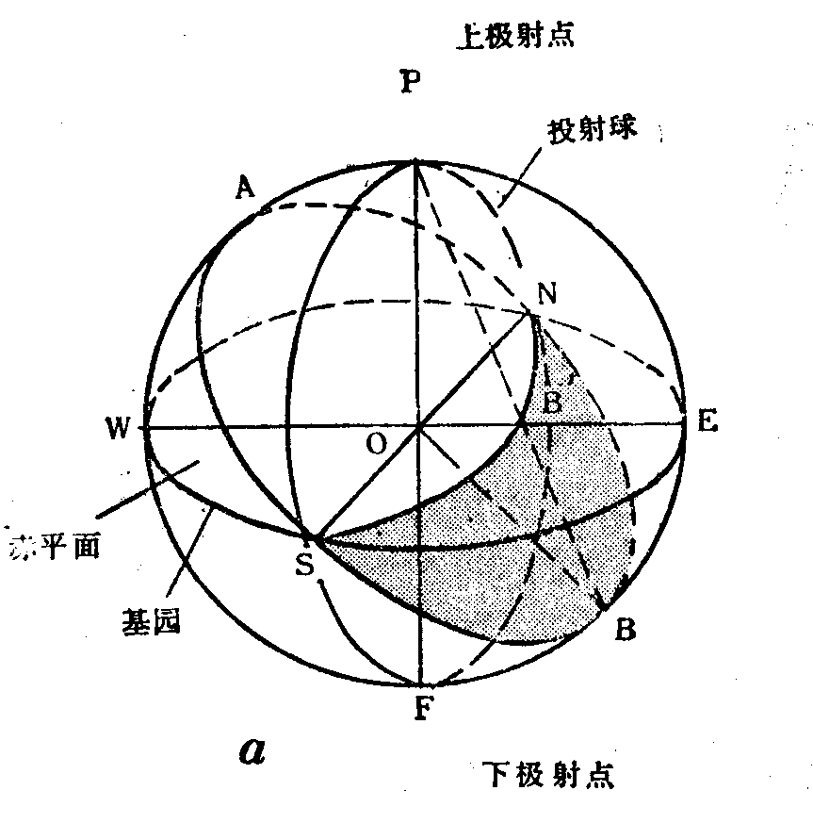
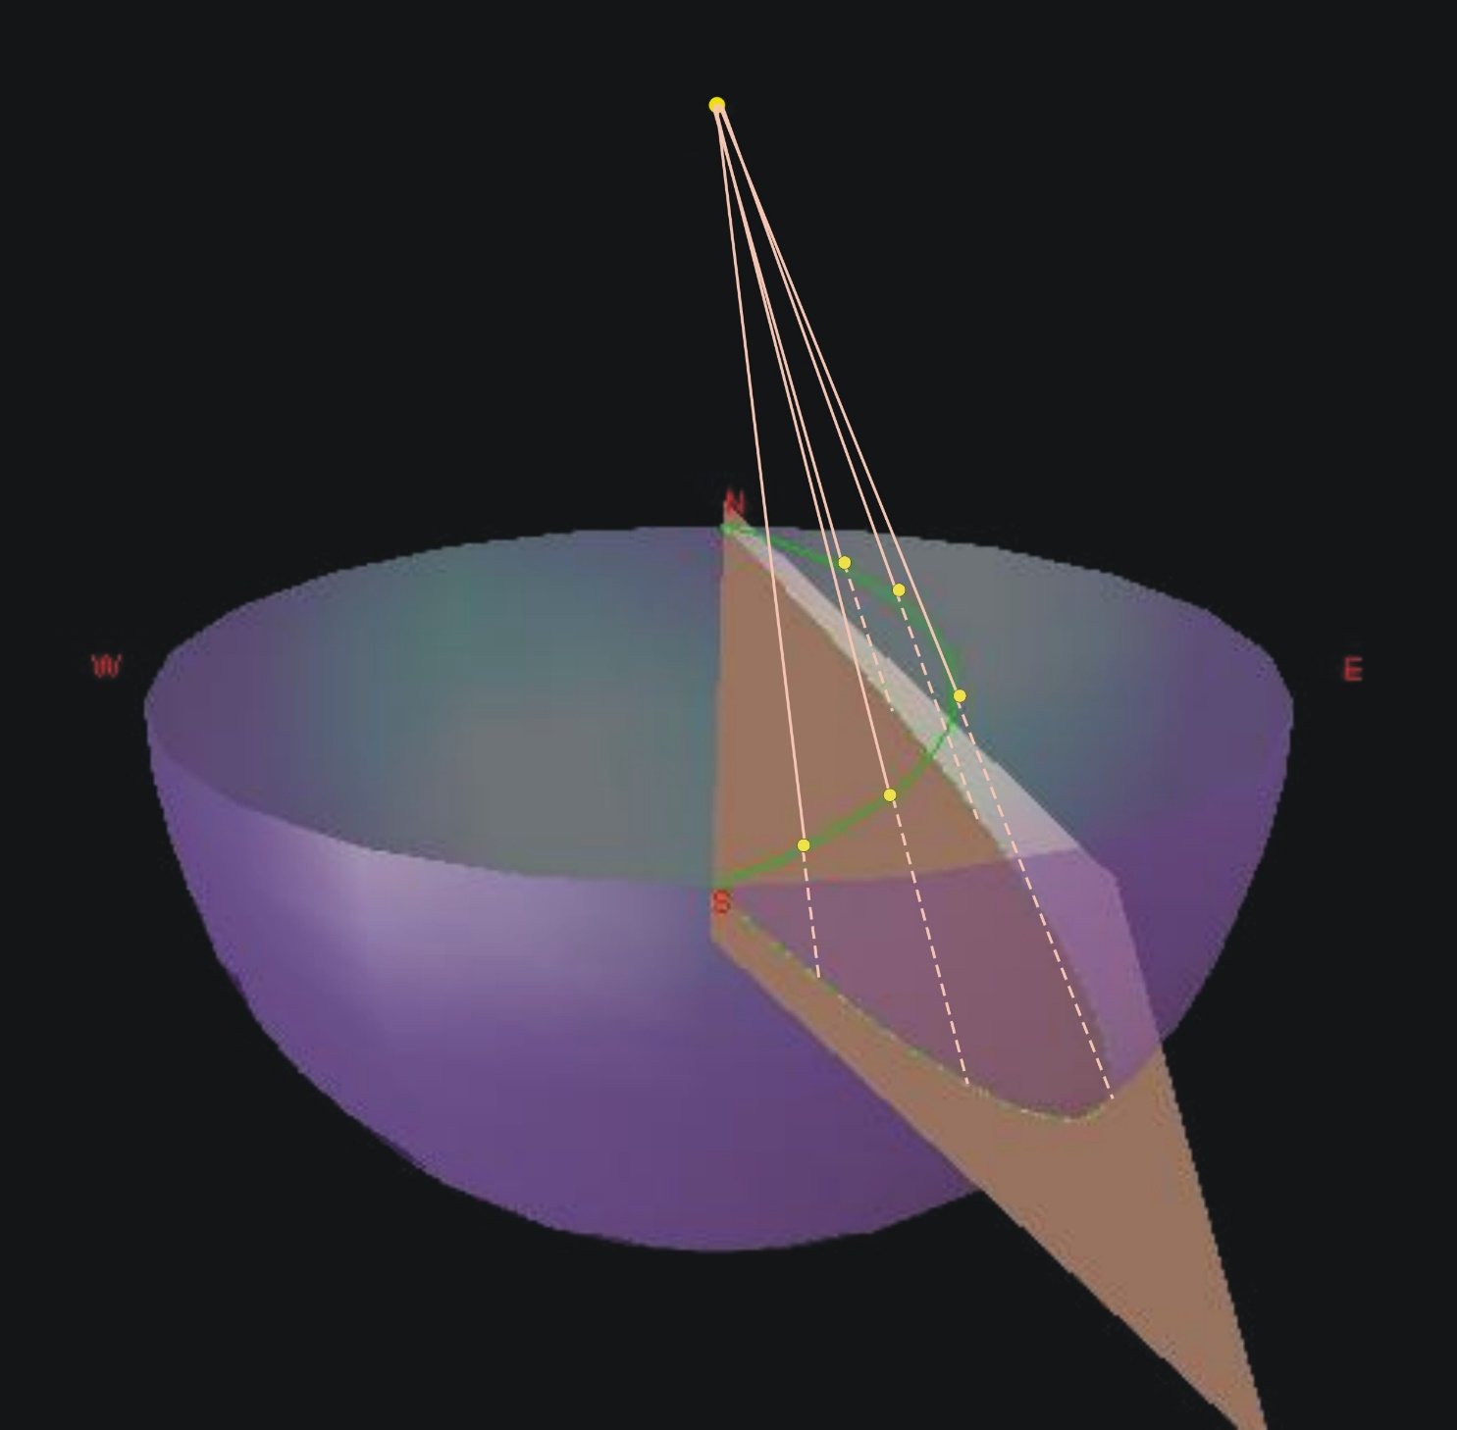
赤平投影的要素
投影球
赤平面
基圆
极射点
注意： 极射赤平投影可以选球面上任一点为球极点，距该点90°纬度距的大圆切面就是该点所对于的赤平面。如以北极为发射点，将下半球面上的点、线、面投影到赤平面上，称下半球投影；以南极为发射点，将上半球面上的点、线、面投影到赤平面上，称上半球投影
下半球投影：以上极为发射点称为下半球投影。（常用）
上半球投影

Slide 12
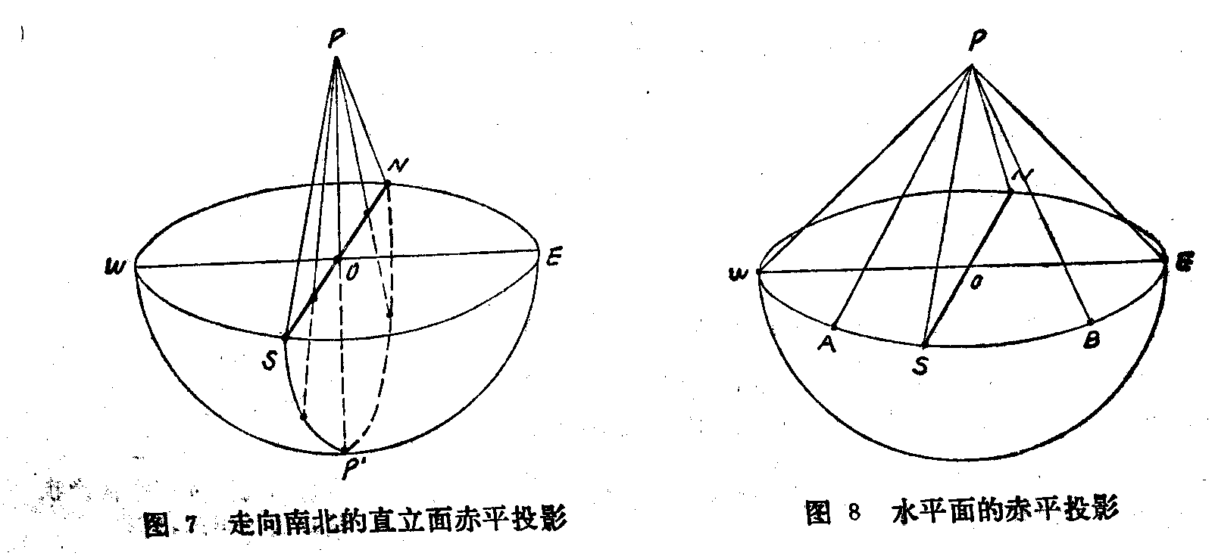
1. 直立平面的投影为一直立大圆=投影为直线（直径） 。 2.水平平面的投影为一水平大圆即基圆面。 3.倾斜平面的投影为一倾斜大圆=投影圆弧。
2.6.1 大圆投影（即通过球心的平面的投影)

Slide 13
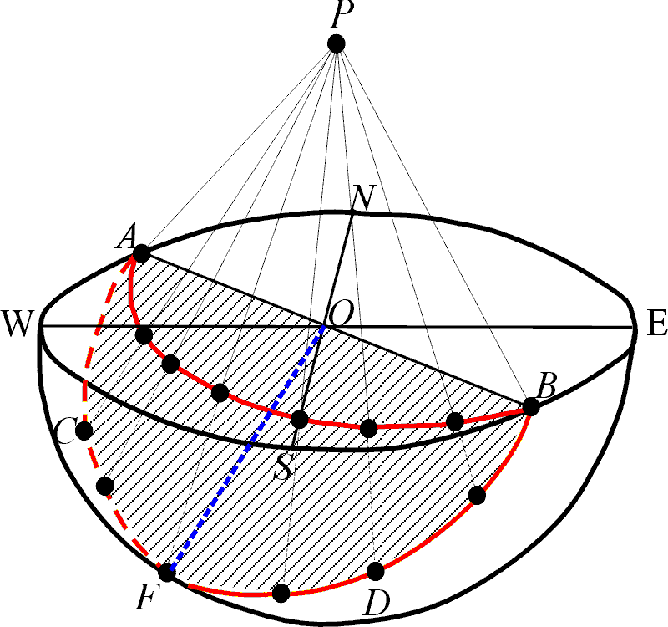
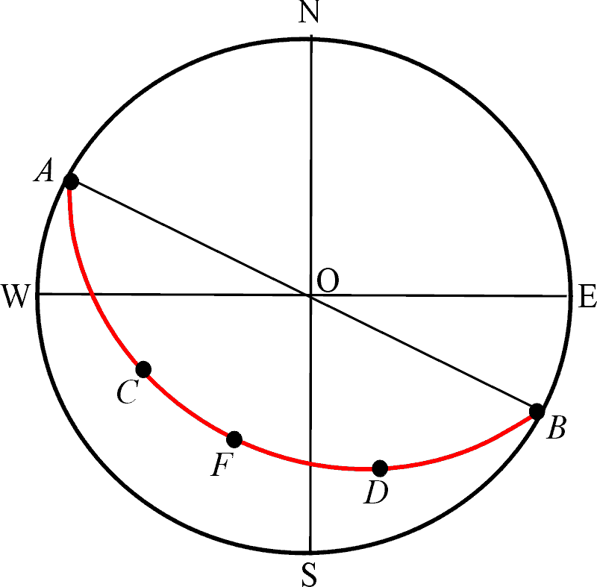
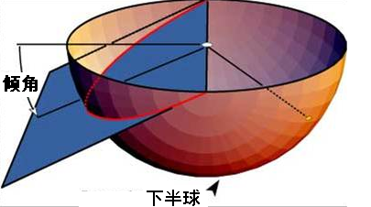
2.过球心倾斜平面的赤平投影＝ 弦为直径的大圆弧

Slide 14
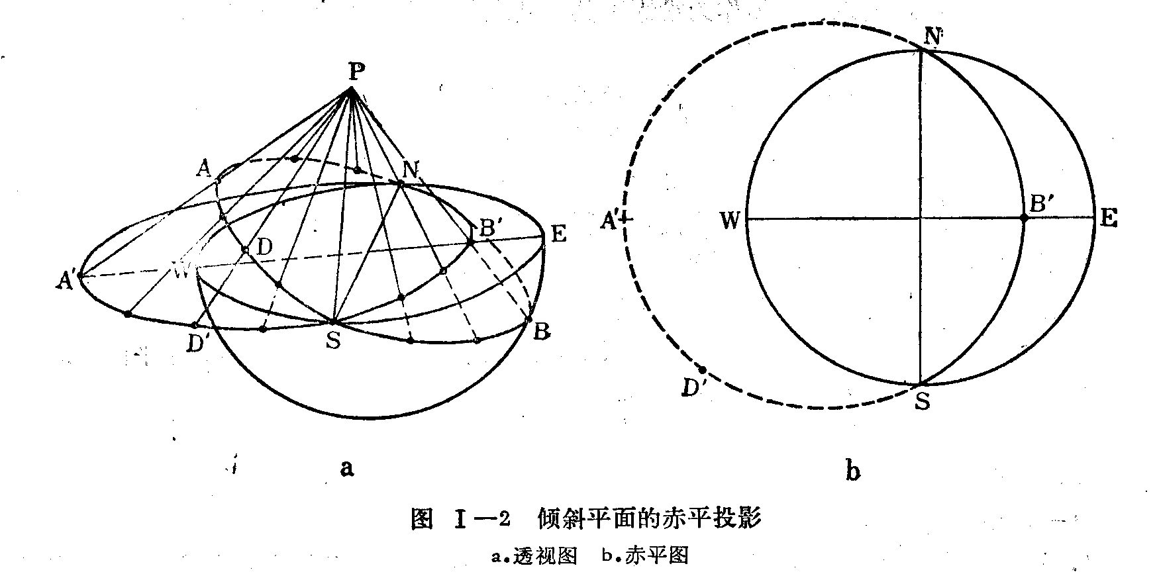
上极点为发射点时，倾斜平面的赤平投影获得方法
球极透视投影具有下述三个基本特征：
（1）半球面的投影全部落在主圆内
（2）球极透视投影中圆的投影仍旧是圆

Slide 15
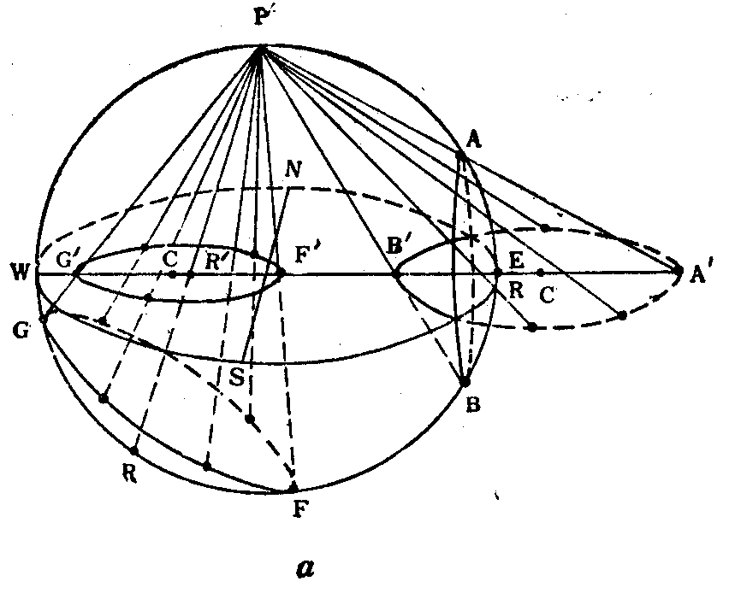
4不过球心的平面的投影=小圆
等角性
两平面的球极透视投影圆弧间的夹角等。
中心投影的特征
空间上任一不通过球心的平面，球面投影为一直径小于投影球直径的小圆，其赤平投影：
（1）水平平面：赤平投影小圆与赤平大圆同心。
（2）直立平面、倾斜平面均为圆心在外的小圆弧。

Slide 16
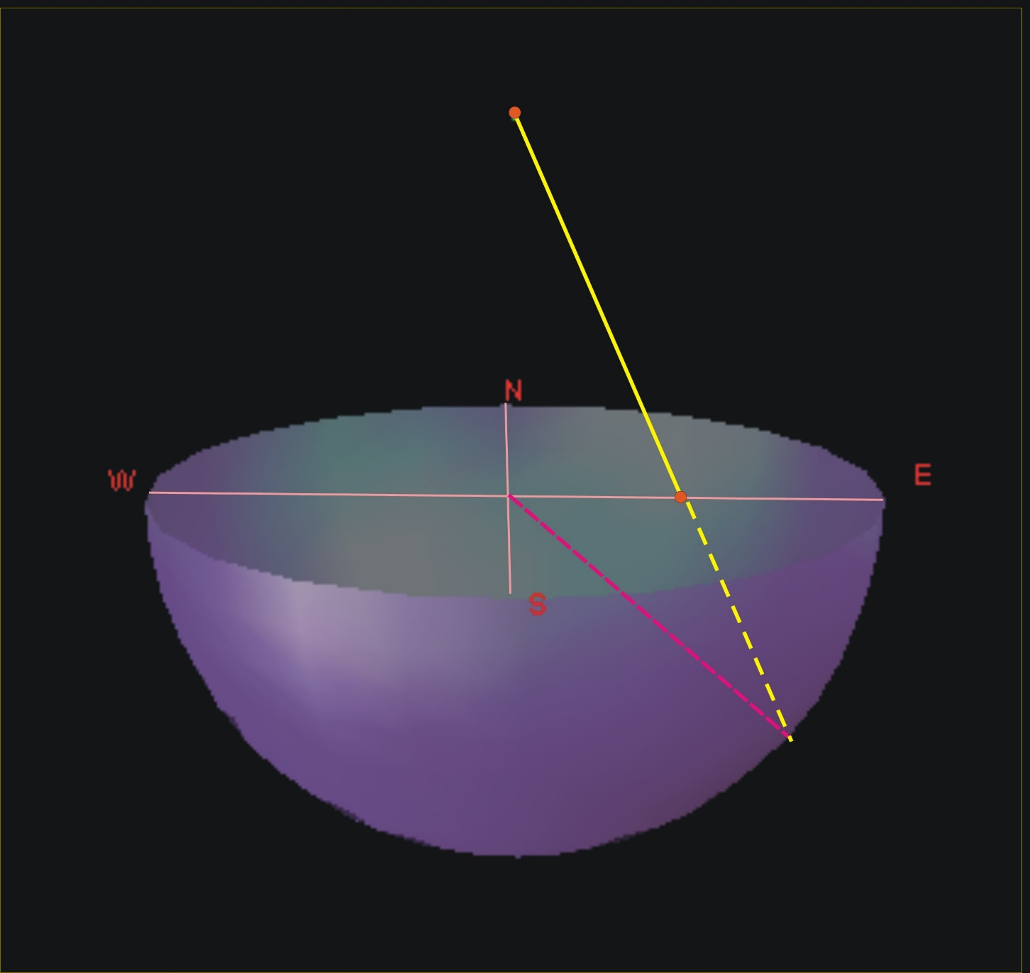
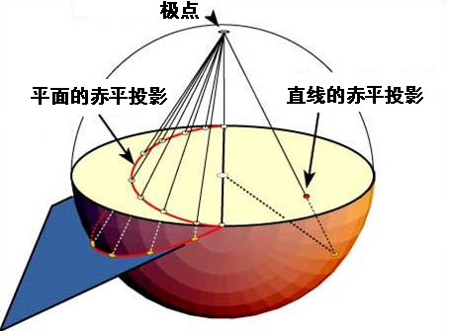
三、直线的投影
直立直线—投影后为基圆的圆心
水平直线—投影后为基圆上的两个点
倾斜直线—投影后为赤平面上的一个点

Slide 17
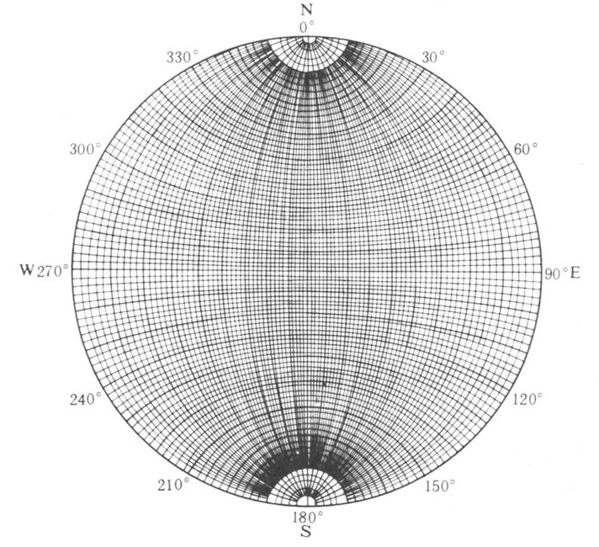
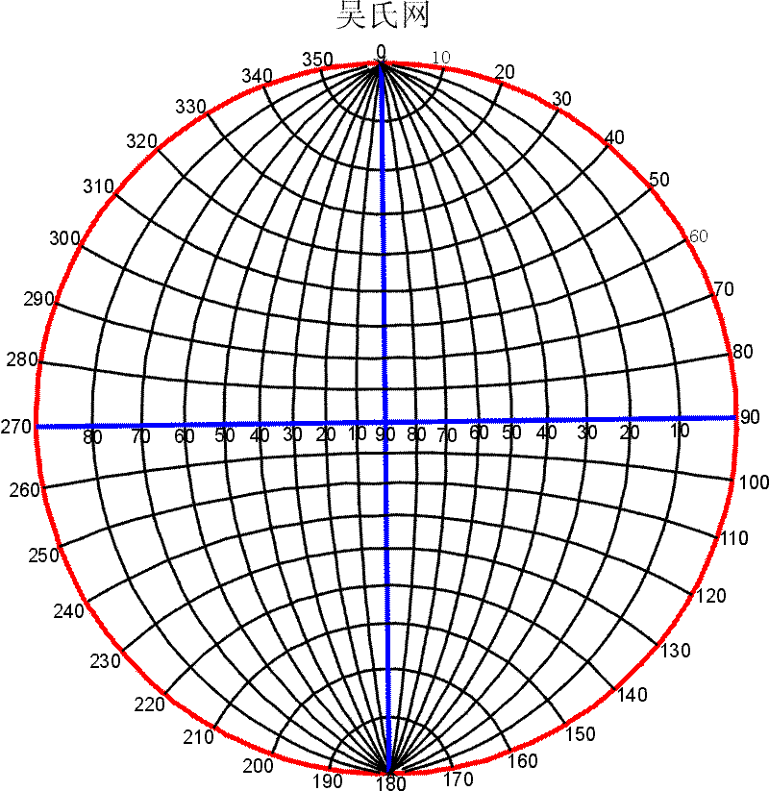
四、吴氏网
由基圆（赤平大圆）、经向大圆弧和纬向小圆弧组成
1.基圆（赤平大圆）、
2.径向大圆弧
3.纬向小圆弧

Slide 18
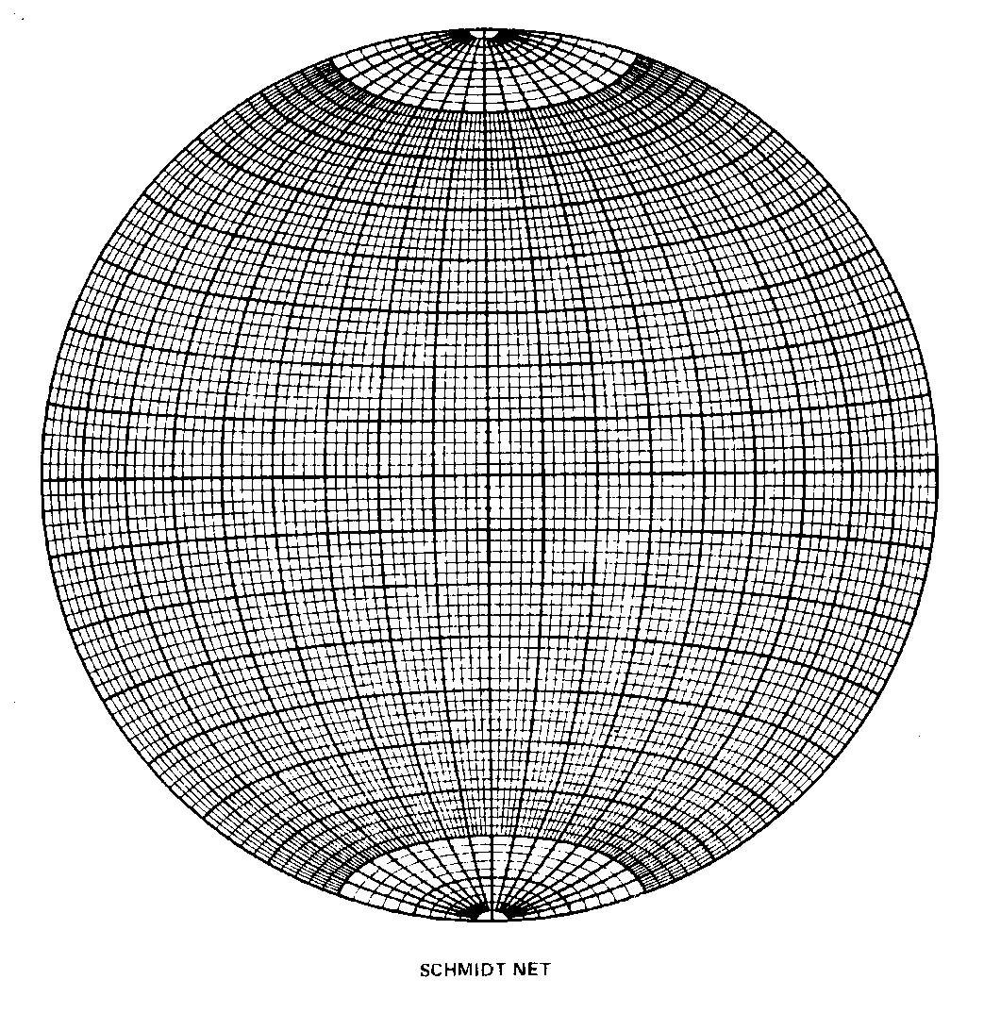
二 、赤平投影网的构成
赤平大圆
东西向、南北向直径
径向大圆弧
纬向小圆弧
赤平面大圆中心

Slide 19
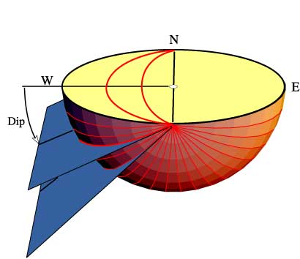
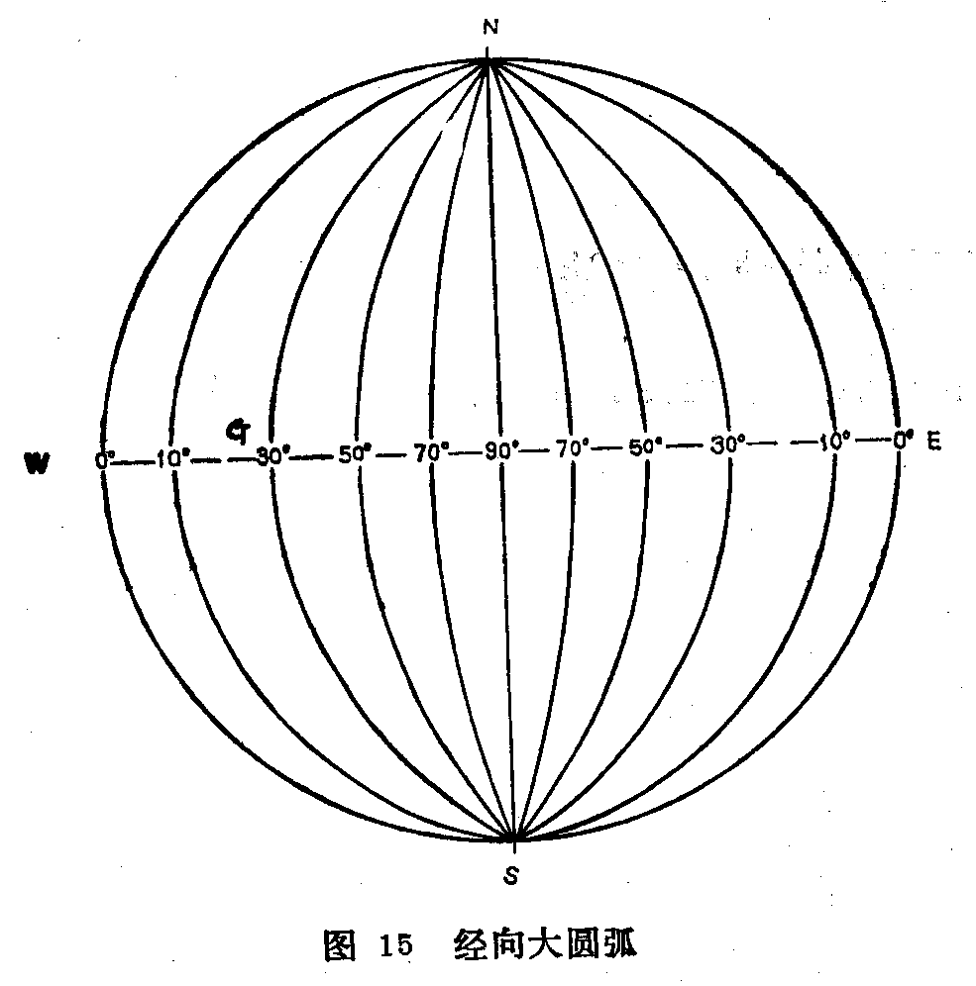
赤平大圆 径向大圆
可以看作是代表大地水准面的平面
（因此，倾斜岩层的倾角就等于倾斜岩层与赤平面之间的交角）
倾角不等的一系列倾斜平面的赤平投影
用途：用来度量倾斜岩层面的倾角

Slide 20
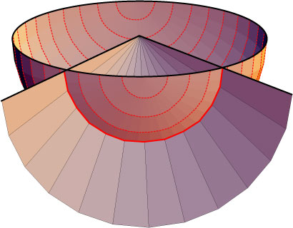
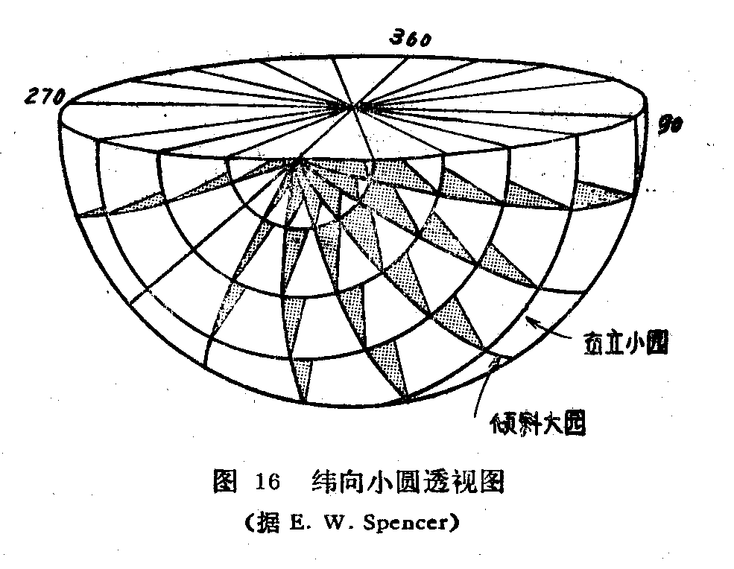
纬向小圆
纬向小圆代表的平面＝锥轴为南北向、锥顶角间隔相等（2°）的圆锥与球面的交线所确定的直立平面（垂直于南北直径的不过圆心的平面）。

Slide 21
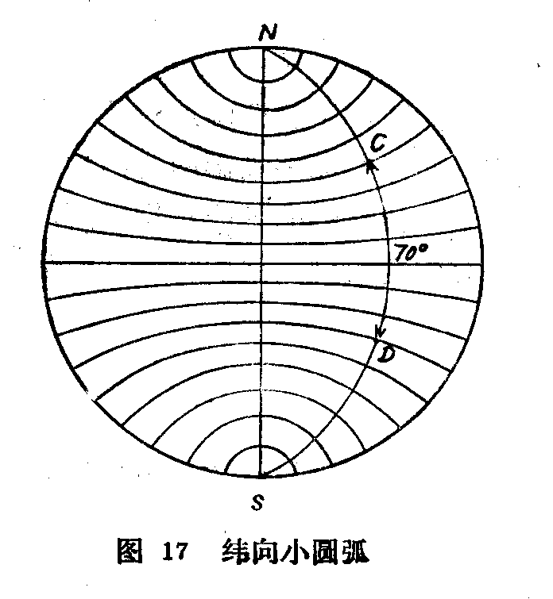
纬向小圆用途
用来度量任意平面上两条直线之间的夹角；
旋转操作。
不同锥角的圆锥面与同一倾斜平面的交线之间的夹角，等于该平面上两条直线之间的夹角。

Slide 22
3、 纬向小圆的投影过程＝走向东西、不过球心、间隔相等的直立平面的投影

Slide 23
纬向小圆代表的平面＝锥轴为南北向、锥顶角间隔相等（2°）的圆锥与球面的交线所确定的直立平面

Slide 25
圆锥侧面与赤平面的交线，将赤平面大圆圆周分为角度间隔为2°的180份
用途：以此来表示面、线在空间的方位
走向
倾向
倾伏向

Slide 26
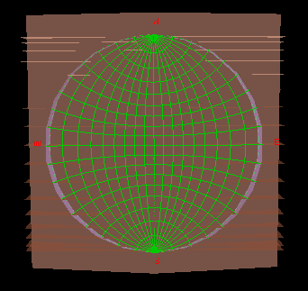
二 、赤平投影网的构成
经向大圆弧
纬向小圆弧

Slide 27
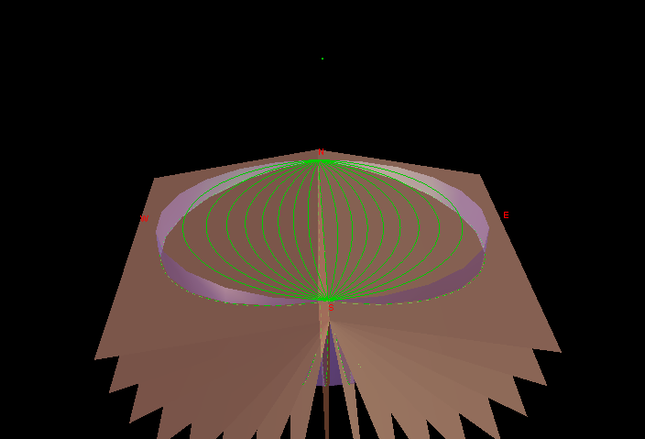
二 、赤平投影网的构成
经向大圆弧：由一系列过球心，走向南北，倾向东西，倾角0－90度的平面投影大圆弧构成。

Slide 28
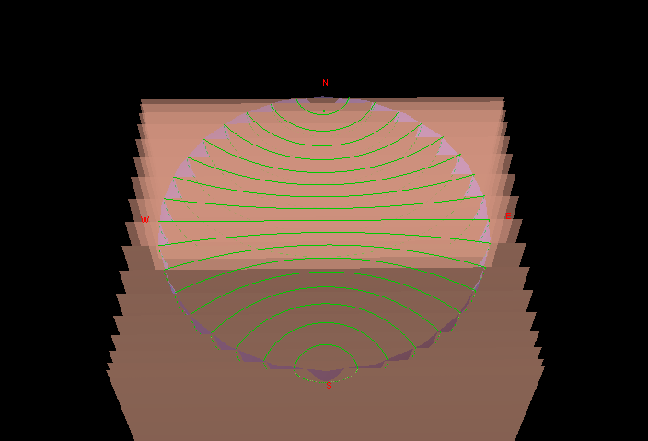
二 、赤平投影网的构成
纬向小圆弧：由一系列走向东西的直立平面的投影小圆弧构成。直立平面离球心越远，所代表的小圆弧半径角距越小。

Slide 29
三、赤平投影网的使用方法
面的投影
线的投影
面的法线投影
求两条相交直线共有的面的产状
求两个面之间的夹角

Slide 30
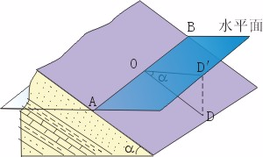
三、岩层面表示方法
走向线
走向
倾斜线
倾向线
倾向
倾角
方位角方法
面：倾向+倾角
(120 °∠ 45 °)
线：倾伏向+倾伏角
(40 °∠ 25 °)

Slide 31
平面和直线的基本作图方法
一般操作步骤：预备阶段 ①将透明纸蒙在吴氏网上， ②画“+”中心， ③标出E、S、W、N方位(顺时针向)
投影步骤(口诀): A、基圆顺针找倾向； B、东西直径数倾角（由圆周向圆心数）； C、径向圆弧拟平面； D、复原归位定投影
平面的赤平投影

Slide 32
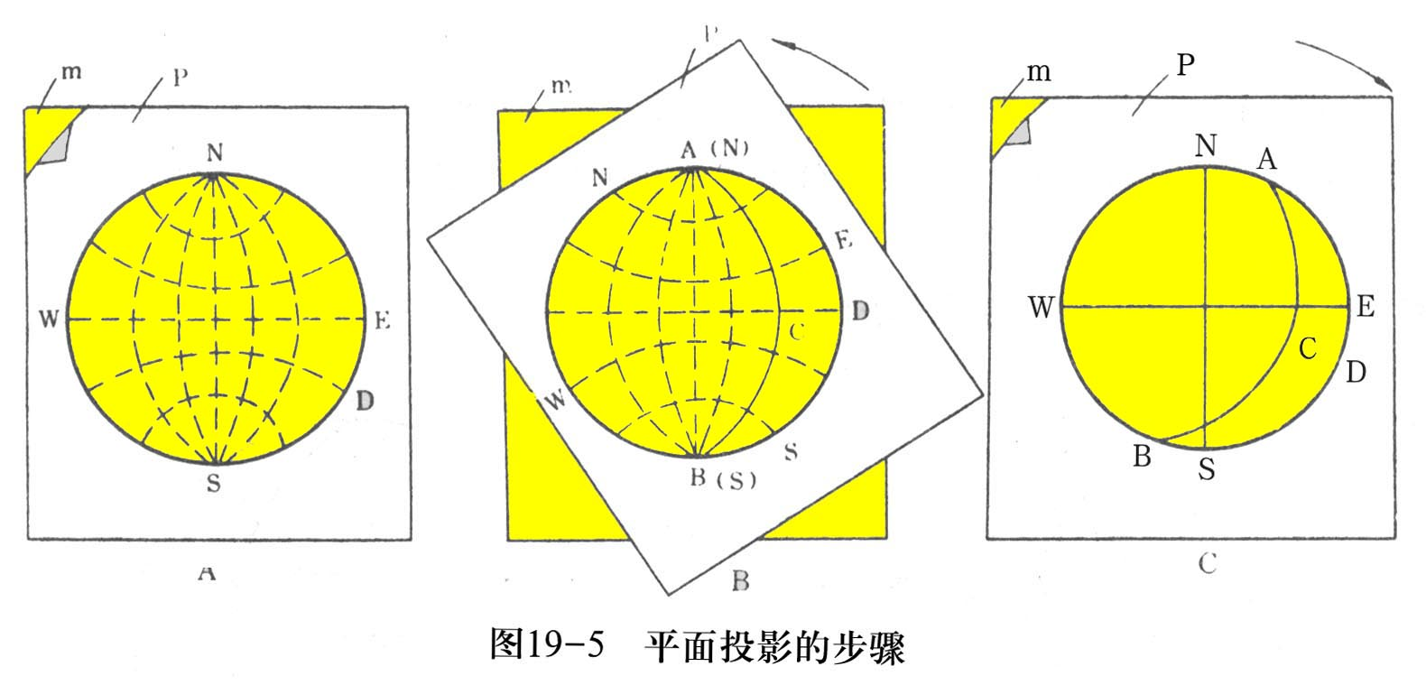
例1： 求平面产状 120°∠30°投影

Slide 33
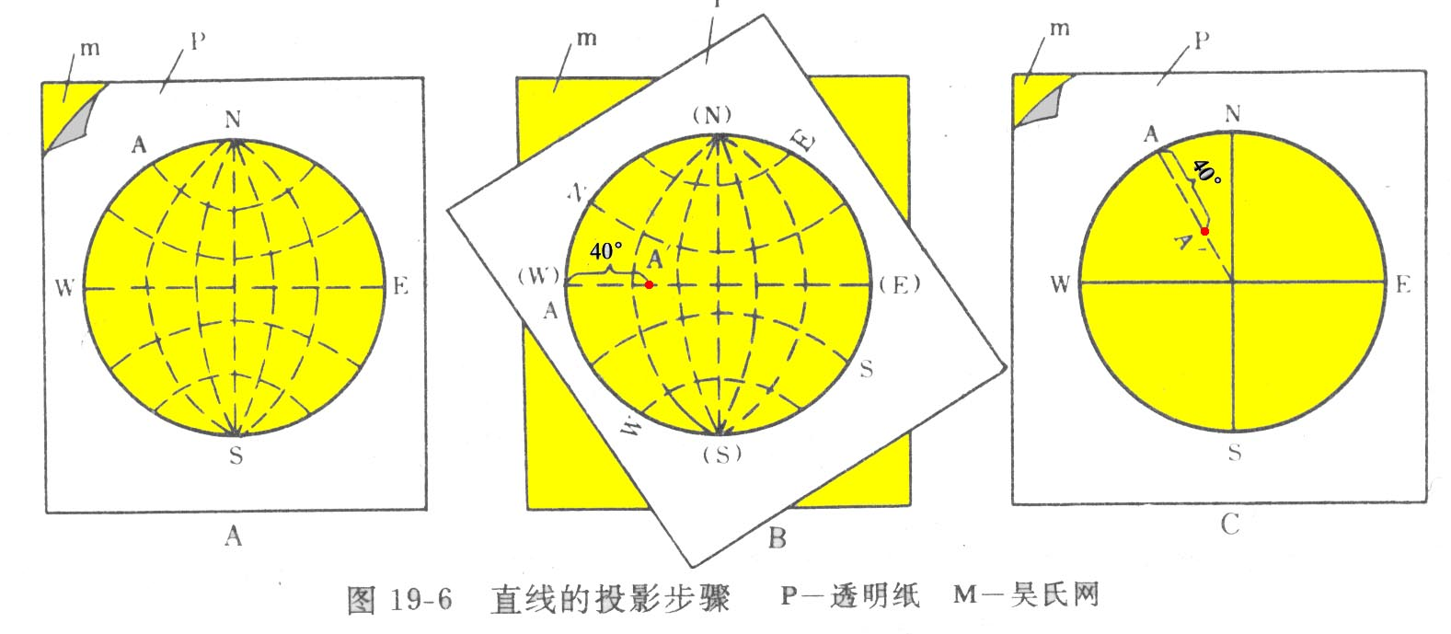
（2）直线的赤平投影
步骤同1、2即可。 例2：线理产状 330°∠40°投影如下

Slide 34
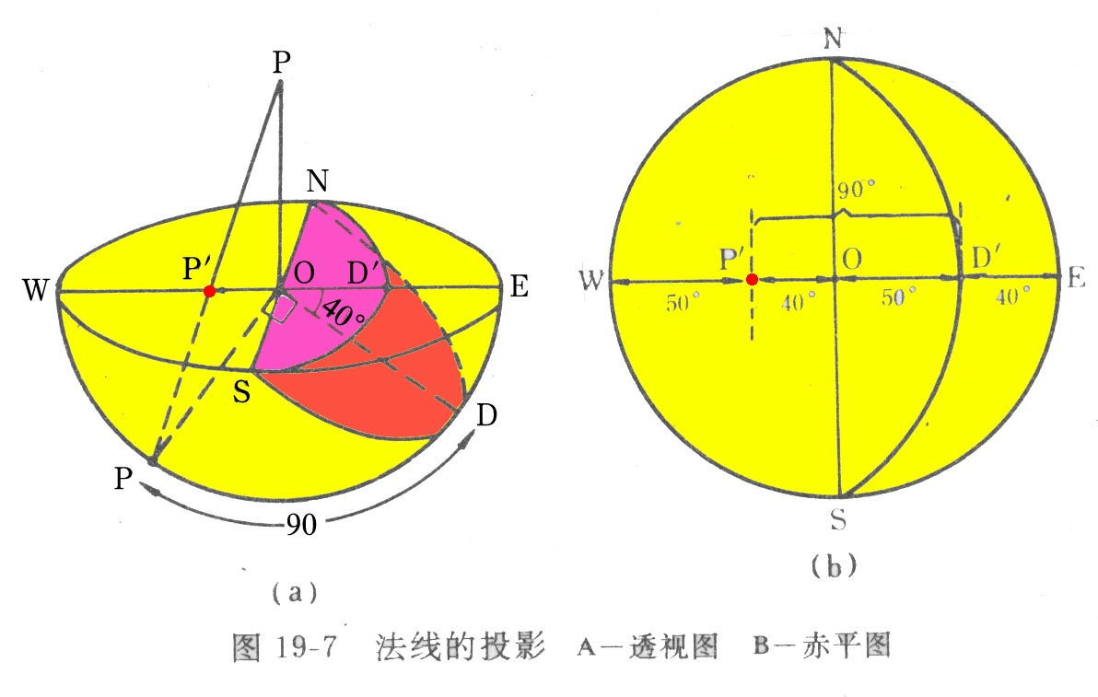
（3）法线的投影1-已知平面求极点
关键：法线和平面垂直，倾向相反（90°），倾角互余。 例3: 产状为90 °∠40 °平面的法线投影。

Slide 35
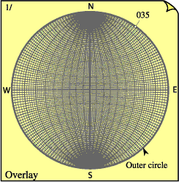
2、平面及法线的投影 （148 ° ∠25 °平面及其法线）

Slide 36
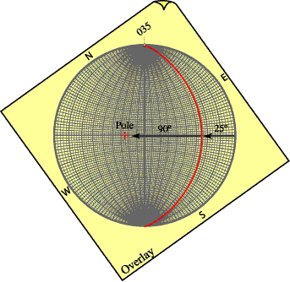

Slide 37
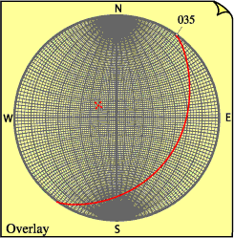

Slide 38
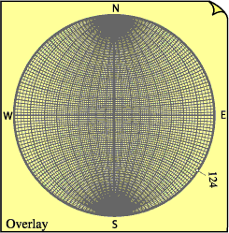
3、直线的赤平投影 （例：产状为124°∠63°直线）
确定倾伏向

Slide 39
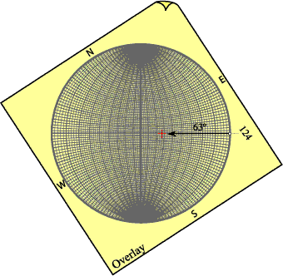
确定倾伏角

Slide 40
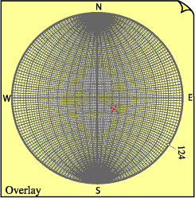

Slide 41
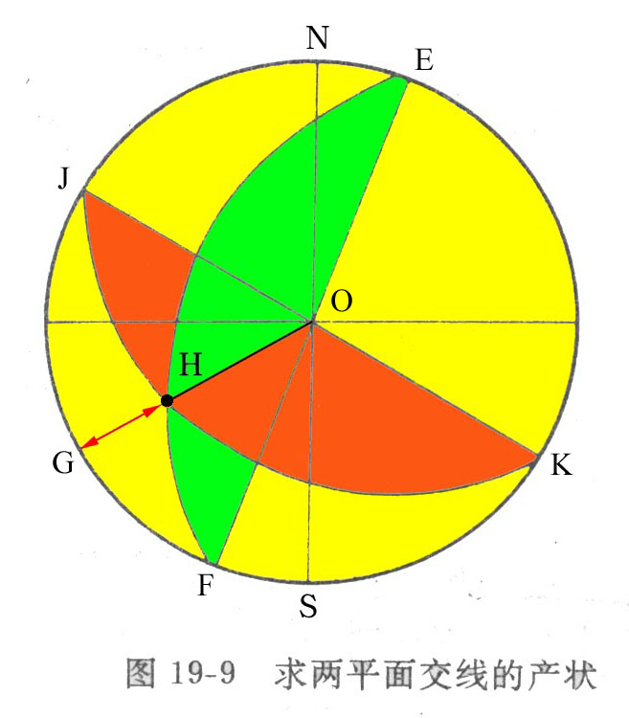
（4）求两相交平面交线的产状
例: 已知一平面产状为10°∠50°，另一平面产状为150°∠40°，求其交线的产状
S2
S2
H
O
S1
S1

Slide 42
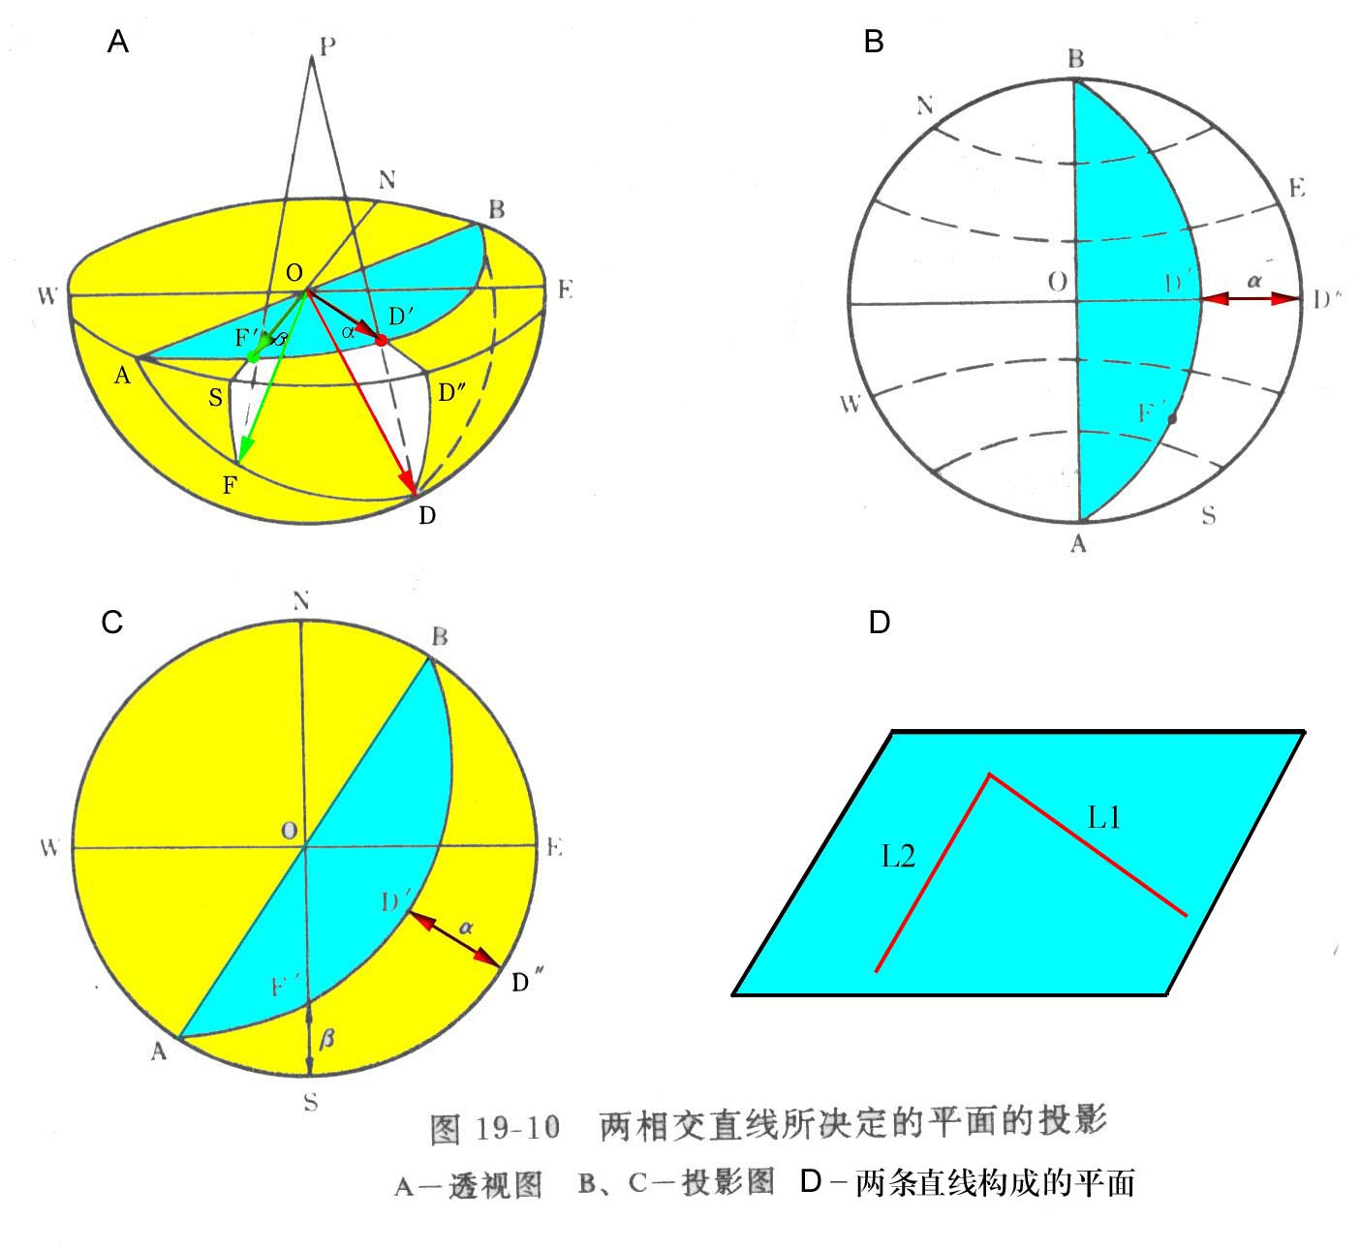
5、求两相交直线共有平面的产状以及直线间的夹角
例: 线理 L₁ 产状为120°∠36°，L₂ 产状为180°∠40°所决定的平面产状

Slide 43
5.已知岩层产状，求某方向上的视倾角
视倾角
面的产状

Slide 44
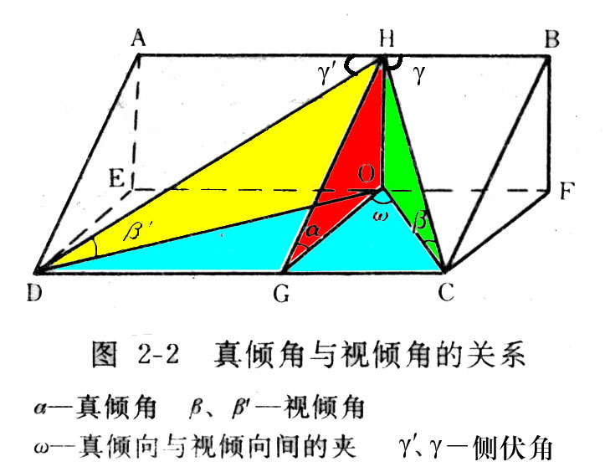
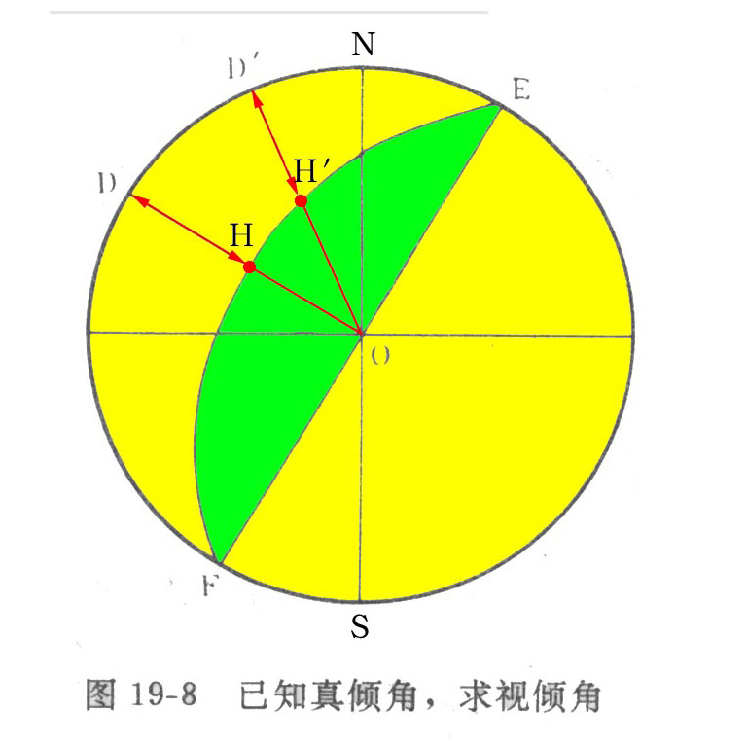
应用一 岩层真、视倾角的换算
用赤平投影方法换算真、视倾角既迅速又准确
真倾角α 视倾角β′ 侧伏角 β

